Slide 1

Учебная практика
Нижегородский государственный технический университет им. Р. Е. Алексеева
Разработка приложения ГеоЖдан
Выполнили: Роман Мартьянов, Бардов Никита, Меркулов Егор
Руководитель: Филинских Александр Дмитриевич

Slide 2





1. Цель:
Разработать приложение с возможностью просмотра информации об объектах лагеря.
2. Задачи:
Анализ и выбор платформы реализации
Разработка структуры приложения
Сделать фотографии мест Ждановца
Разработка дизайна приложения и прочих графических элементов
Разработка приложения

Slide 3
3. Проблематика
1. Отдыхающие могут не знать всех мест лагеря и их особенности
2. Отдыхающие не имеют представления о режиме работы различных мест лагеря
3. Отдыхающие могут не понять, где проводится то или иное мероприятие.

Slide 4
4. Актуальность
Студенты по приезде не имеют представления о лагере. Для того, чтобы частично решить эту проблему, было создано приложение, которое в игровом формате будет давать информацию о площадках проведения культурных, оздоровительных и учебных мероприятй .

Slide 5

5. Профит
Фотографии со ждановскими местами.
Доступ к графику работы в любое время
Легкий поиск объектов

Slide 6
6. Что мы надеемся получить ?
Создать приложение, которое должно повысить ознакомленность отдыхающих с инфраструктурой лагеря

Slide 7
7. Перспективы на будущее
1. Уведомление отдыхающих об изменении режима работы публичных мест лагеря.
2. Сбор информации об уровне удовлетворенности отдыхающих различными местами лагеря
3. Добавление маршрутов до различных мест
4. Создание офлайн-приложения

Slide 8
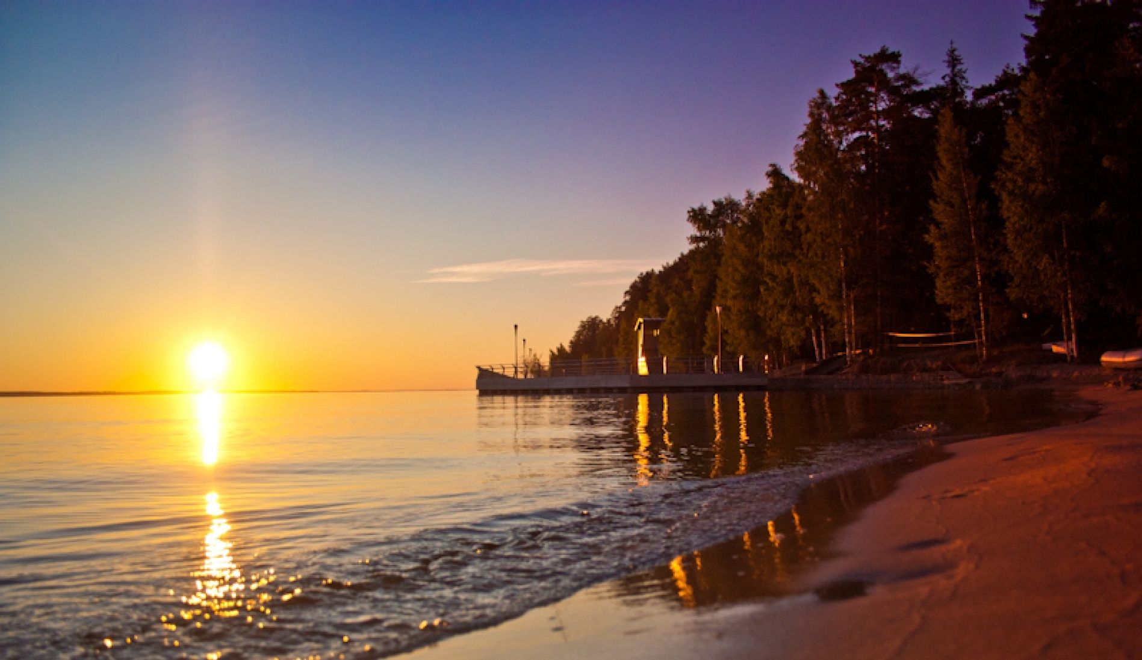
Спасибо за внимание!

Slide 9
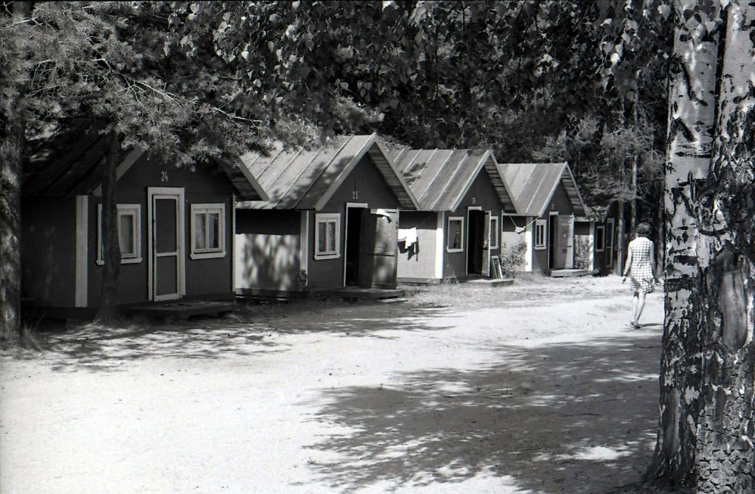


QR-CODE для приложения

